Slide 1
OP運算放大器
Reported： 台北工程部
Date: Nov 16th 2017

Slide 2
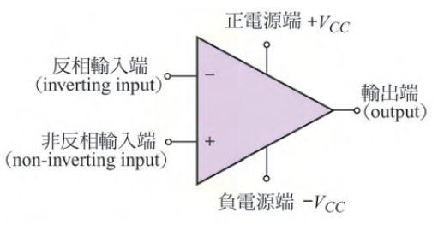
什麼是OP?
OPA為Operational Amplifier
的簡稱，中文名稱為運算放大
器，常用於類比電路中(如聲音
、溫度、速度、壓力、波形)。
放大器是用來將微弱信號轉換
成較大信號的裝置，可設計為
電壓放大、訊號放大及功率放
大。
優點:
市面上可用來做為放大的零件
有很多、例如電晶體放大器、
功率放大器…等，但OP放大器
擁有線路設計簡單、價格便宜
、應用廣泛、低失真…等優勢，
在放大電路中最被廣泛使用。

Slide 3
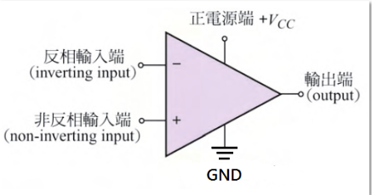
單電源及雙電源OP
OP主要分為單電源及雙電源，然而最主要的差異在於，如您欲放大的信號沒有需要0V以下的負電壓變化，都可以使用單電源，簡單來說，單電源只能做半波整流，如要做全波整流則得使用雙電源OP。
OP雙電源主要在學校教導初學者時才會常使用到，實際在設計OP電路會使用到雙電源架構是少之又少，主要還是由於成本的問題，但當然還是會有使用到雙電源的設計但畢竟是少數。

Slide 4
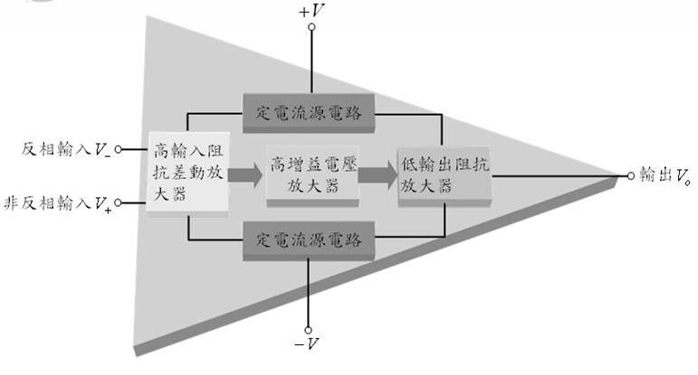
OPA結構方塊圖

Slide 5
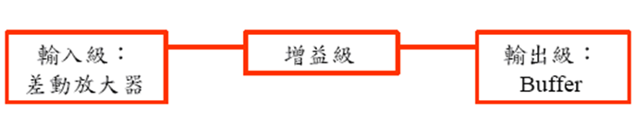
差動輸入級：輸入端為一差動放大器，主要功用是將正端與副端做訊號相減，再將訊號送至增益級做放大。
增益級：運算放大器電壓增益的主要來源，將訊號放大後送至輸出端。
輸出級： 輸出端的需求包括低輸出阻抗、限流以及短路保護等功能。

Slide 6
OPA基本模型
輸入端看進去相當是一個電阻，稱之為輸入阻抗。
輸出端往回看是由一個輸入端訊號控制的電壓源與一個電阻串聯，此電阻稱為輸出阻抗。

Slide 7
OPA的理想特性
無限大的輸入阻抗:
由於分壓定理的關係若輸入阻抗與內阻相當或更小時，會造成輸入端的電壓顯著下降，所以輸入阻抗理想的情況下是越大越好。
趨近於零的輸出阻抗:
理想的運算放大器輸出端，無論負載電流如何變化，放大器的輸出端電壓恆為一定值，亦輸出阻抗為零。
無限大的開迴路增益:
理想的運算放大器，在開迴路的情況下，輸入端的差動訊號擁有無限大的增益，此特性使放大器於實際應用時非常適合加上負回授組態。
無限大的共模拒斥比(CMRR):
理想的運算放大器只會針對正輸入端和負輸入端的差來做放大，對於兩輸入端相同訊的的部份(即共模訊號)，將完全忽略。
無限大的頻寬(BW):
理想的運算放大器對於任何頻率的輸入訊號都會以一樣的差動增益來做放大，不會因訊號頻率改變而改變。此數值越大越趨近於理想。

Slide 8
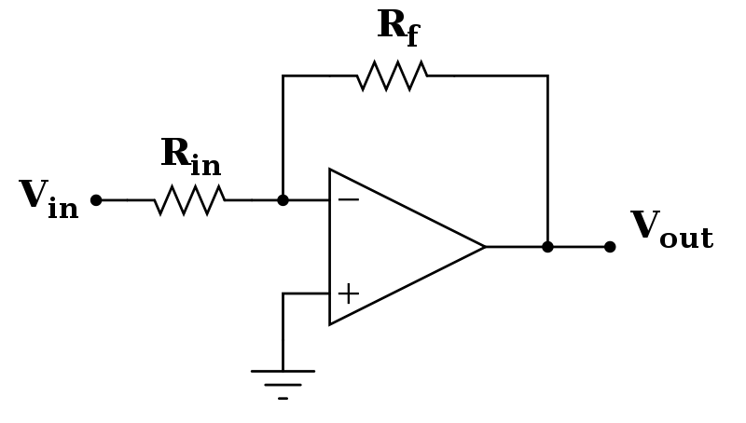
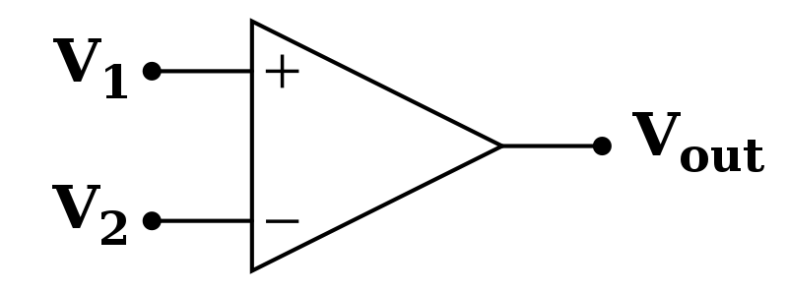
OP的基本型態
開迴路
閉迴路
沒有回授的OPA稱為開迴路，開迴路的輸出電壓只有正飽和(比正電壓源略小)，及負飽和(比負電壓源略小)兩種值。
有回授的OPA稱為閉迴路，閉迴路又分為正回授及負回授兩種。

Slide 9
OPA的限制
OPA本身有過電流保護，即使輸出端短路或是接上太小的負載，造成瞬間電流上昇，有了過電流保護，也不至於造成IC燒毀。
OPA固然好用，但也不是萬能的，必須注意以下幾點事項:
1. 輸出電壓及電流要在額定範圍之內。
2. 輸出訊號的頻率是否太高，簡單來講就是要符合Item
的BW限制，這也是挑選OPA的重點。
3. OPA本身的精準度是否符合要求。

Slide 10
欲知詳情請洽...
FAE team
蕭翔文(Alvin) alvin@aeneas.com.tw (02)87974259#628
葉昇晏(Allen) allen.ye@aeneas.com.tw (02)87974259#635
許哲維(Leon) leon@aeneas.com.tw (02)87974259#636
王立文(Leo) leo@aeneas.com.tw (02)87974259#720
李柏翰(Jesper) jesper@aeneas.com.tw (02)87974259#639
高士軒(Johnson) johnson@aeneas.com.tw (02)87984259#637
Ricoh官網資訊:
http://www.e-devices.ricoh.co.jp/en/products/product_power/

